Slide 1




( Tiết 2)

Slide 2


Slide 3

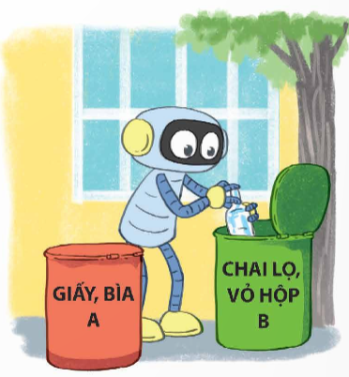
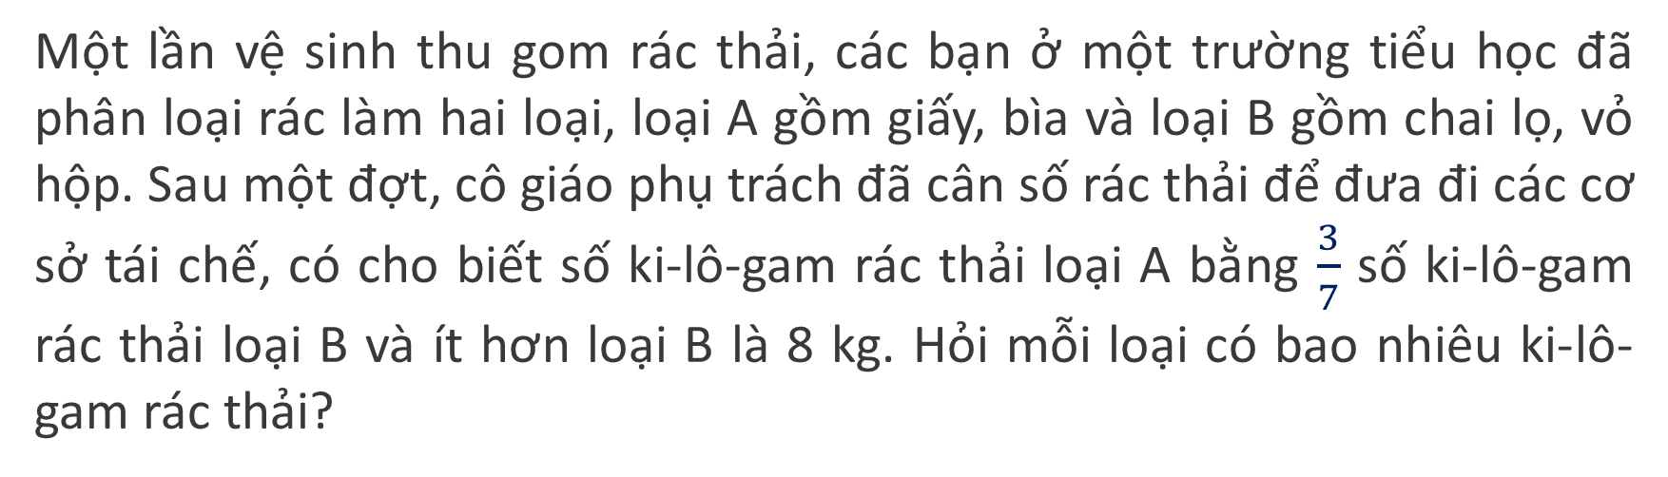
Một lần vệ sinh thu gom rác thải, các bạn ở một trường tiểu học đã phân loại rác làm hai loại, loại A gồm giấy, bìa và loại B gồm chai lọ, vỏ hộp. Sau một đợt, cô giáo phụ trách đã cân số rác thải để đưa đi các cơ sở tái chế, có cho biết số ki-lô-gam rác thải loại A bằng $\frac{3}{7}$ số ki-lô-gam rác thải loại B và ít hơn loại B là 8 kg. Hỏi mỗi loại có bao nhiêu ki-lô-gam rác thải?
1
Ta có sơ đồ:
? kg
Rác thải loại A
8 kg
Rác thải loại B
? kg

Slide 4
Hiệu số phần bằng nhau là:
7 – 3 = 4 (phần)
loại A có số ki-lô-gam là:
8 : 4 × 3 = 6 (kg)
Rác thải loại B có số ki-lô-gam là:
6 + 8 = 14 (kg)
Đáp số: Rác thải loại A: 6 kg;
Rác thải loại B: 14 kg.

Slide 5
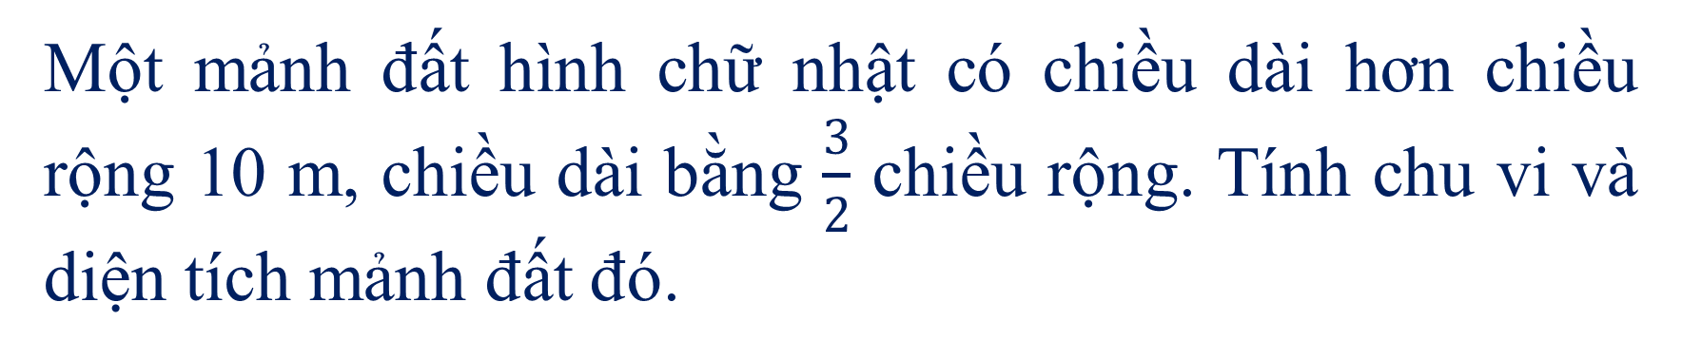
Một mảnh đất hình chữ nhật có chiều dài hơn chiều rộng 10 m, chiều dài bằng $\frac{3}{2}$ chiều rộng. Tính chu vi và diện tích mảnh đất đó.
2
Ta có sơ đồ:
? m
Chiều rộng
10 m
Chiều dài
? m

Slide 6
Hiệu số phần bằng nhau là:
3 – 2 = 1 (phần)
Chiều rộng là:
10 : 1 × 2 = 20 (m)
Chiều dài là:
20 + 10 = 30 (m)
Chu vi mảnh đất đó là:
(20 + 30) × 2 = 100 (m)
Diện tích mảnh đất đó là:
20 × 30 = 600 (m²)
Đáp số: Chu vi: 100 m;
Diện tích: 600 m².

Slide 7
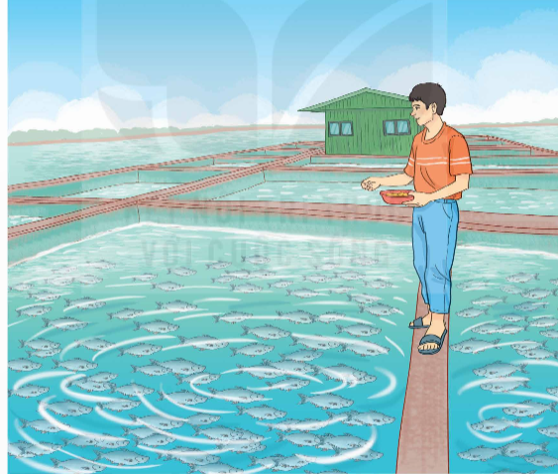
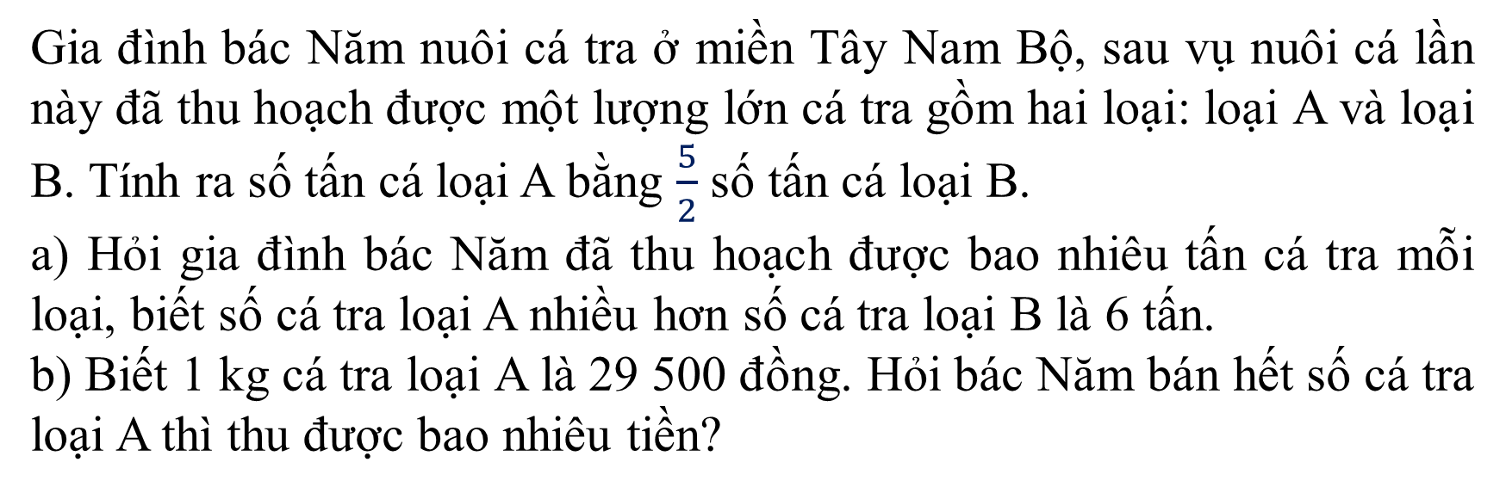
3
Gia đình bác Năm nuôi cá tra ở miền Tây Nam Bộ, sau vụ nuôi cá lần này đã thu hoạch được một lượng lớn cá tra gồm hai loại: loại A và loại B. Tính ra số tấn cá loại A bằng $\frac{5}{2}$ số tấn cá loại B.
a) Hỏi gia đình bác Năm đã thu hoạch được bao nhiêu tấn cá tra mỗi loại, biết số cá tra loại A nhiều hơn số cá tra loại B là 6 tấn.
b) Biết 1 kg cá tra loại A là 29 500 đồng. Hỏi bác Năm bán hết số cá tra loại A thì thu được bao nhiêu tiền?

Slide 8
Ta có sơ đồ:
? tấn
Loại A:
Loại B:
6 tấn
? tấn

Slide 9
Hiệu số phần bằng nhau là:
5 – 2 = 3 (phần)
Số cá tra loại A là:
6 : 3 × 5 = 10 (tấn)
Số cá tra loại B là:
10 – 6 = 4 (tấn)
Đáp số: 10 tấn cá tra loại A;
4 tấn cá tra loại B.
b) Đổi 10 tấn = 10 000 kg
Bác Năm bán hết số cá tra loại A thì thu được số tiền là:
29 500 × 10 000 = 295 000 000 (đồng)
Đáp số: 295 000 000 đồng

Slide 10
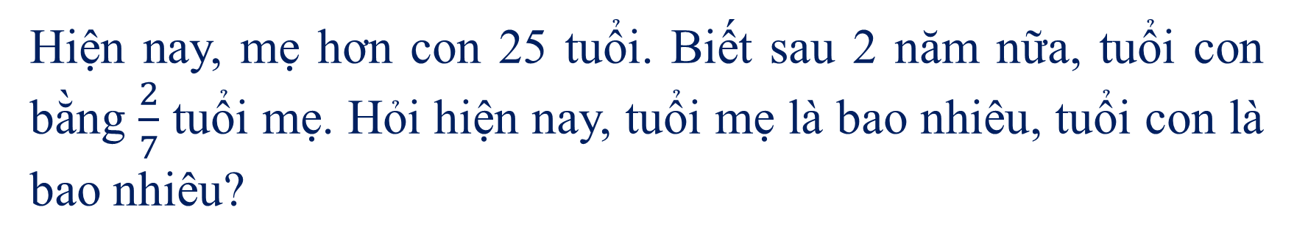
4
Hiện nay, mẹ hơn con 25 tuổi. Biết sau 2 năm nữa, tuổi con bằng $\frac{2}{7}$ tuổi mẹ. Hỏi hiện nay, tuổi mẹ là bao nhiêu, tuổi con là bao nhiêu?
Ta có sơ đồ:
? Tuổi
Tuổi con 2 năm nữa
25 tuổi
Tuổi mẹ 2 năm nữa
? tuổi

Slide 11
Hiệu số phần bằng nhau là:
7 – 2 = 5 (phần)
Tuổi mẹ sau 2 năm nữa là:
25 : 5 × 7 = 35 (tuổi)
Tuổi mẹ hiện nay là:
35 – 2 = 33 (tuổi)
Tuổi con hiện nay là:
33 – 25 = 8 (tuổi)
Đáp số: Mẹ: 33 tuổi;
Con: 8 tuổi.

Slide 12


